Slide 1
Тема 2. Жизненный цикл проекта
План:
1. Основные фазы жизненного цикла проекта
2. Начальная фаза
3. Фаза разработки
4. Фаза реализации
5. Завершающая фаза или окончание проекта

Slide 2
1. Основные фазы жизненного цикла проекта
Фаза проекта (Project Phase) - набор логически взаимосвязанных работ проекта, в процессе завершения которых достигается один из основных результатов проекта.
Жизненный цикл проекта (Project Life Cycle) - полный набор последовательных фаз проекта, название и число которых определяется исходя из технологии производства работ и потребностей контроля со стороны организации или организаций, вовлеченных в проект.
Жизненный цикл принято разбивать на фазы, фазы - на стадии, стадии - на этапы.
Каждая из фаз ограничена по времени и включает в себя работы и показатели, характеризующие достижение поставленных в ней целей.
В зависимости от типа и вида проекта могут быть использованы различные структуры жизненных циклов проекта (Phase models).
Наиболее общая структура жизненного цикла имеет следующую последовательность фаз проекта: концепция (начальная фаза); разработка; реализация; завершение.

Slide 3
Полная совокупность ступеней развития проекта образуют жизненный цикл проекта

Slide 4
Фазы жизненного цикла проекта
Жизненные циклы организации и проекта

Slide 5
Иерархия описания жизненного цикла проекта
Жизненный цикл состоит из фаз.
Фазы проекта включают стадии.
Стадии проекта состоят из этапов.
Этапы проекта включают виды работ (работы).
Работы состоят из процессов
Процессы включают процедуры
Процедуры состоят из операций
Операции включают элементы
5

Slide 6
Фазы жизненного цикла проекта
Начальная фаза (Concept Phase). Главным на этой фазе является разработка концепции проекта, включающая предварительное обследование, определение проекта, сравнительную оценку альтернатив, представление предложений, их апробацию и экспертизу, утверждение концепции.
Фаза разработки (Project Development Phase). Главным на этой фазе является разработка основных компонентов проекта и подготовка к его реализации, включая формирование команды проекта, разработку основного содержания проекта, структурное планирование, организацию и проведение торгов, заключение субконтрактов с основными исполнителями, организацию выполнения проектных работ, представление проектной разработки, получение одобрения на продолжение работ.
Фаза реализации проекта (Project Execution or Implementation Phase). Главное на этой фазе - выполнение работ проекта, необходимых для достижения основных его целей.
Завершающая фаза или окончание проекта (Project Closeout or Finish Phase) На этой фазе достигаются конечные цели проекта, осуществляется подведение итогов и закрытие проекта (28).

Slide 7
ПРИМЕР
Фазы жизненного цикла ИС
создание
2
зарождение
1
ЖЦ ИС
3
эксплуатация
4
демонтаж

Slide 8
Проект создания ИС на фазе «Разработка» включает следующие стадии:
ТЭО -Технико-экономическое обоснование,
ТЗ -Техническое Задание,
ТП -Технический Проект,
РП -Рабочий Проект,
Вн -Внедрение,
АФ -Анализ Функционирования.

Slide 9
Стадия «Техническое Задание» ИС включает следующие этапы:
Предварительное обследование объекта,
схема информационных потоков и информационные таблицы.
Научно- Исследовательские Работы,
научный отчет, модель ИС.
Эскизное проектирование,
эскизный проект, результаты моделирования, параметры и характеристики ИС.
Оформление Технического Задания,
оформленное ТЗ в соответствии с ГОСТ.

Slide 10
Жизненный цикл Информационной Системы
Фазы:
Стадии:
Этапы:
1. Зарождение
2. Создание
3. Эксплуатация
4. Демонтаж
1. ТЭО
2. Техническое задание
3. Технический проект
4. Рабочий проект
5. Внедрение
6. Анализ
функционирования
1. Обследование ОУ
2. НИР
3. Эскизное
проектирование
4. Оформление ТЗ

Slide 11
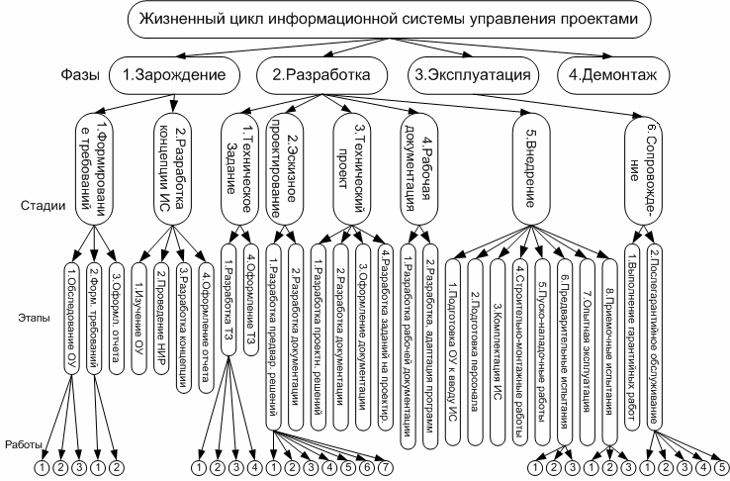

Slide 12
